Slide 1
抵抗値の読め方１
2019.7.24
読み方
読み方
金色・銀色は必ず右側である

Slide 2
抵抗値の読め方２
2019.7.24
読み方
大きなギャップ！

Slide 3
抵抗値の読め方３
2019.7.24
端末に一番近く
読み方
適用されない場合もあります

Slide 4
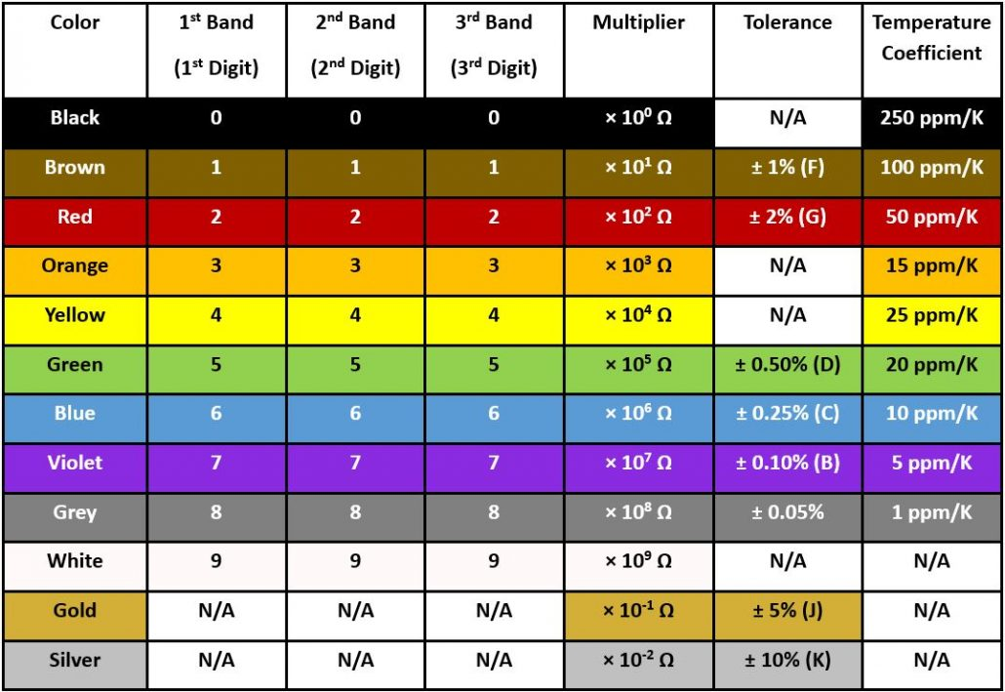
抵抗器のカラーコード
2019.7.24
カラー
個位
十位
百位
乗数
誤差
温度係数
カラーコードを参考し、正しく抵抗値を読める

Slide 5
３色抵抗値
2019.7.26
読み方
乗数 100
抵抗値：5300Ω
個位 3
十位 5

Slide 6
４色抵抗値
2019.7.26
読み方
誤差
抵抗値：5300Ω
乗数 100
誤差：±5%
个位 3
十位 5

Slide 7
５色抵抗値
2019.7.26
読み方
誤差
乗数 1M
抵抗値：532MΩ
个位 2
誤差：±5%
十位 3
百位 5

Slide 8
６色抵抗値
2019.7.29
読み方
温度係数
抵抗値：5326Ω
乗数 1M
誤差：±5%
誤差
个位 2
温度係数: 5 ppm/K
十位 3
百位 5

Slide 9
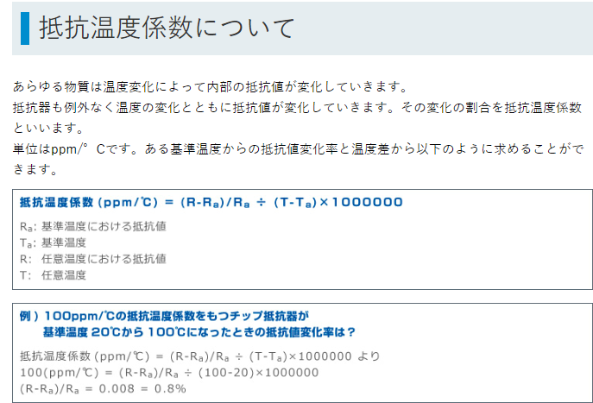
温度係数はどう理解する？
2019.7.29
https://www.rohm.co.jp/electronics-basics/resistors/r_what9

Slide 10
特別の抵抗器：０Ω抵抗器
2019.7.26
黒い
抵抗値=0Ω

Slide 11
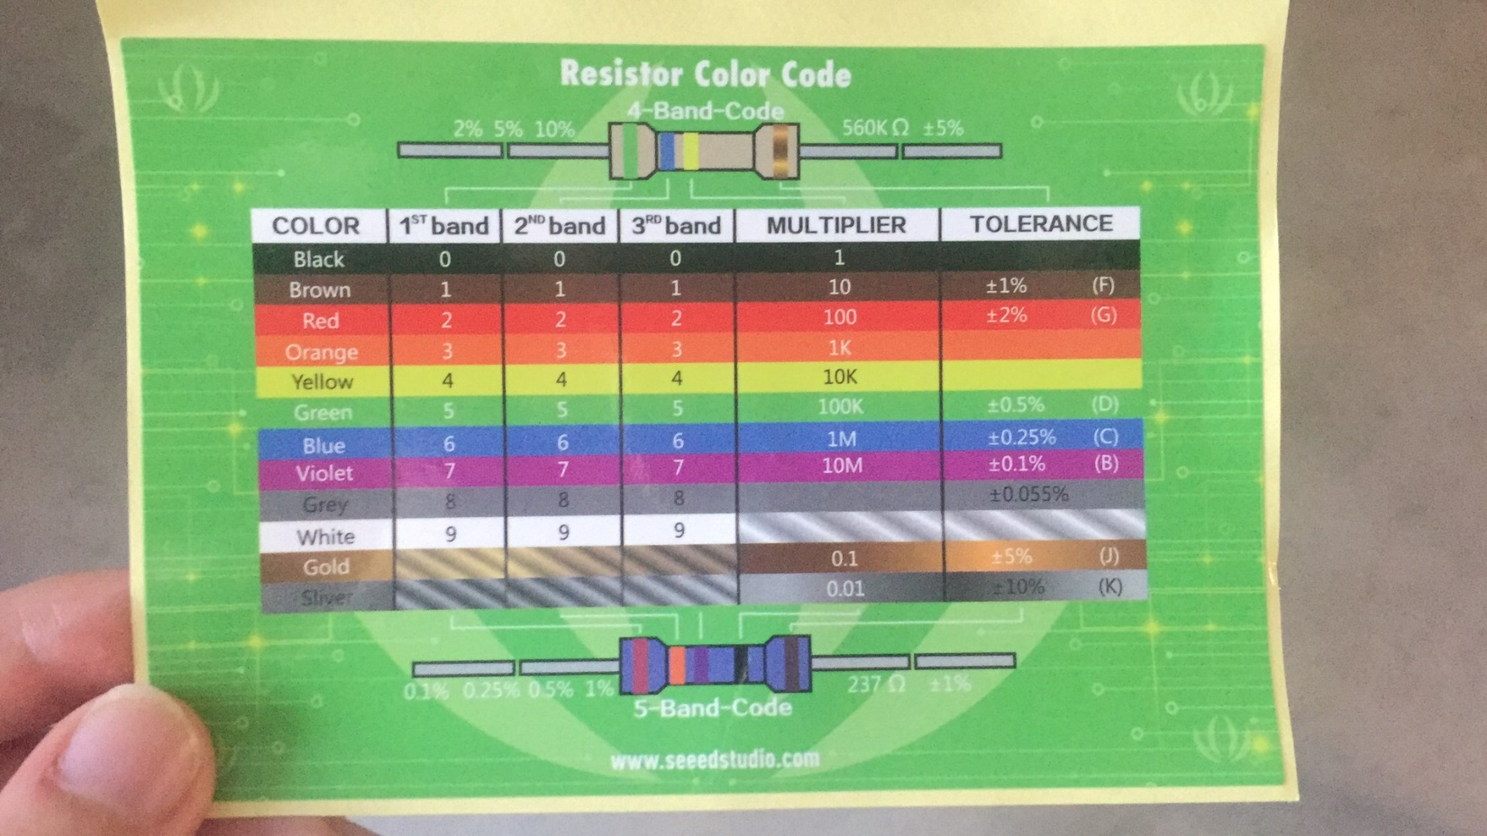
Seeed ノベリティ
2019.7.29
MFT SEEEDブース配布します(｀・ω・´)

